Slide 1
MULTIMEDIALNY
SCENARIUSZ ZAJĘĆ

Slide 2
Edukacja:
Poziom:
Temat:
Czas realizacji:
polonistyczna
klasa I
poznajemy litery
1 godz. lekcyjna

Slide 3
SPIS TREŚCI
CELE
ŚRODKI DYDAKTYCZNE
METODY I FORMY PRACY
PRZEBIEG ZAJĘĆ

Slide 4
CELE
Ogólne
Szczegółowe
Kształcenie wiedzy polonistycznej;
Nauka wymawiania oraz zapisywania liter: l, i, s;
Kształcenie umiejętności pracy z komputerem;
Kształcenie wiedzy na temat zwyczajów lisa;
Kształcenie aktywności uczniów.
Uczeń:
Potrafi wymówić litery: l, i, s;
Potrafi wskazać, który zapis graficzny przedstawia literę: l, i, s;
Potrafi wymówić poprawnie wyraz lis;
Wie, że lis to zwierzę leśne;
Zna zwyczaje lisa;
Wykazuje się aktywnością na lekcji.

Slide 5
ZAGADNIENIA
Nauka liter: l, i, s,
poznanie zwyczajów lisa

Slide 6
METODY I FORMY PRACY
ŚRODKI DYDAKTYCZNE
Metody i formy pracy
Środki dydaktyczne
burza mózgów;
pogadanka
praca w grupach
gry interaktywne
praca z komputerem
komputer
przeglądarka internetowa

Slide 7
PRZEBIEG ZAJĘĆ
Witamy się z uczniami.
Pokazanie planszy z wizerunkiem lisa. Nauczyciel pyta uczniów: co przedstawia plansza? LIS
Nauczyciel przedstawia graficzny zapis wyrazu lis i po kolei mówi uczniom, jakie litery składają się na wyraz.
Uczniowie poznają poszczególne litery: omawiają jak wygląda litera l, i, s.
Nauczyciel pyta: jaka litera jest na początku, w środku i na końcu wyrazu lis.
Podsumowanie zajęć i zakończenie lekcji.

Slide 8
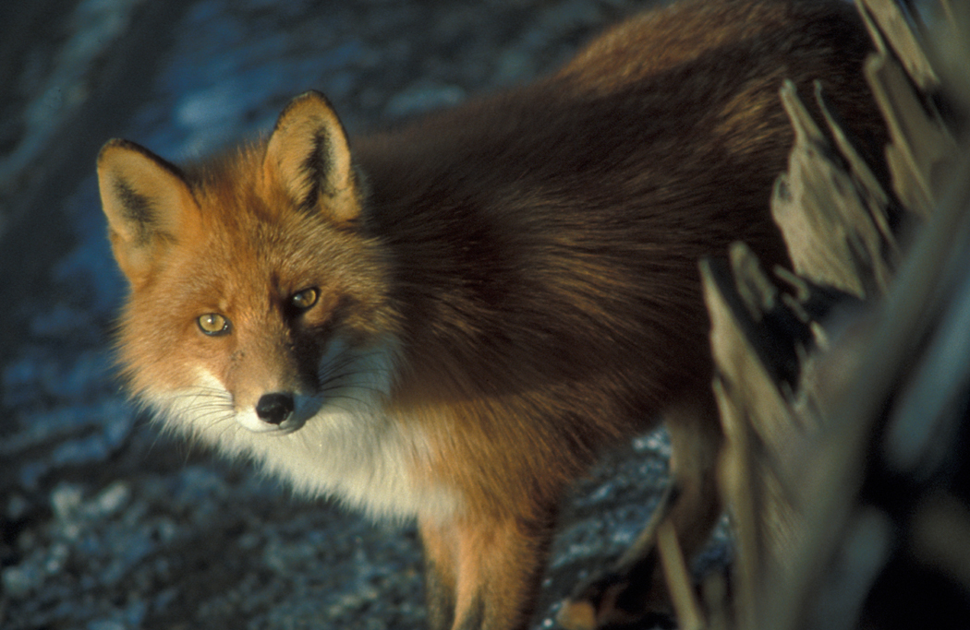
L
I
S

Slide 9


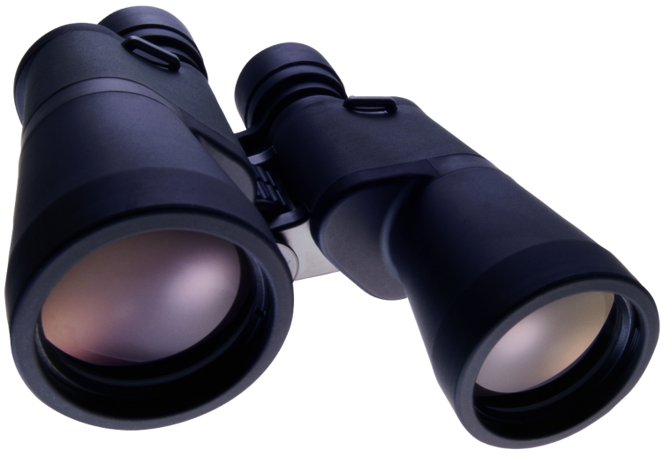
L
L

Slide 10
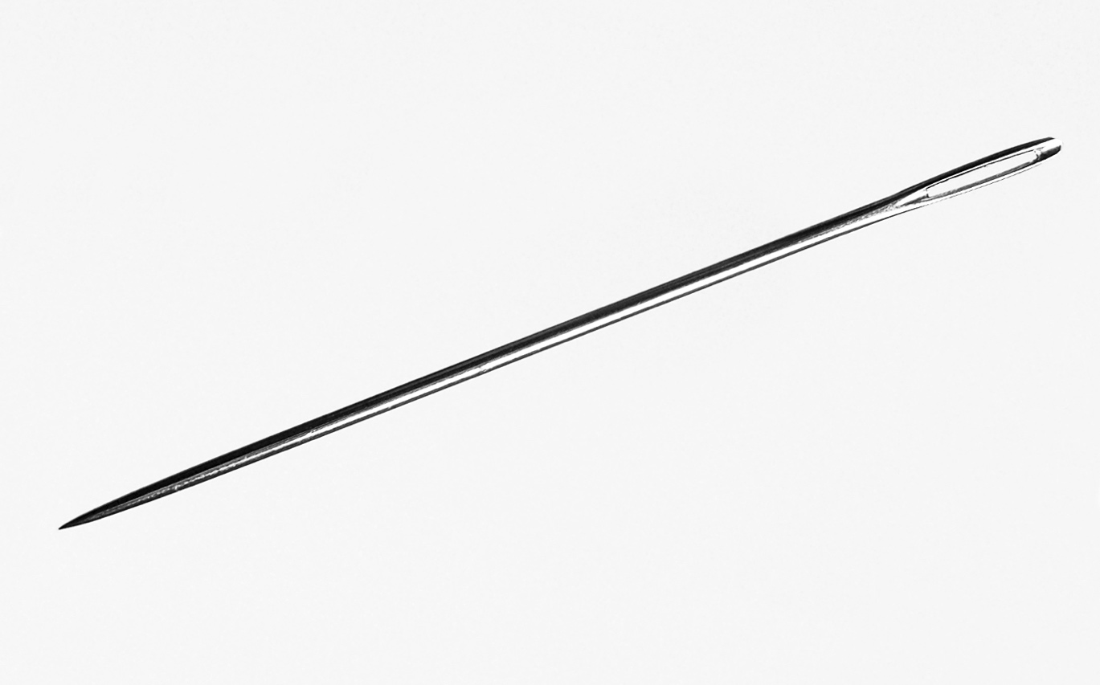
I
I

Slide 11

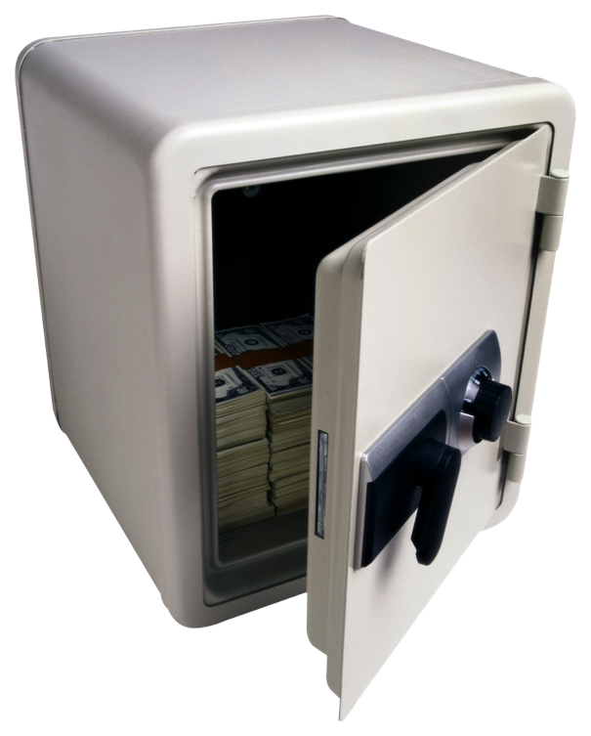

S
S

